Slide 1


第8课 数据类型（列表、元组）
(教材6.2-6.3)
作者：李秀媛 时间：2020.2.1

Slide 2
Python数据类型
数据类型
单一数据
数字
组合数据
有序数据
字符串、列表、元组
无序数据
集合、字典

Slide 3

本课概要
本课研究的数据类型——列表和元组，分析的内容从单个数据拓展到一组数据，且其中元素可以是不同数据类型。
3.1415926
3.120258 3.1564170
3.1498523
3.12526714…
3.1415926
一个数据表达一个含义
一组数据表达一个或多个含义

Slide 4
组合数据类型
组合数据类型是有多个同类型或不同类型的数据提供的单一表示，可以理解为数据组合排列。
组合数据类型分为：有序排列和无序排列。
有序排列包括：字符串、列表、元组；无序排列包括：集合、字典（因为字典中每个元素都是键值对，所以也称为映射）。
字符串是成对引号包裹元素（字符）、列表是[ ]包裹元素、元组是( )包裹元素、集合和字典是{ }包裹元素；列表和元组中的元素类型可以不同类。

Slide 5
序列类型

Slide 6
序列类型定义
由若干个有序的元素组成的序列构成有序的数据类型。序列的类型包括字符串、列表和元组。
序列中的元素有先后关系，每个元素都有对应的序号
序列中的元素是一维向量（可以嵌套），元素的类型可以相同，也可以不同

Slide 7
序列中元素的序号
序列中的元素是有序号的，可以通过序号索引
反向递减序号
-5 | -4 | -3 | -2 | -1
"BIT" | 3.1415 | 1024 | (2,3) | ["中国",9]
0 | 1 | 2 | 3 | 4
正向递增序号

Slide 8
序列处理函数及方法

Slide 9
序列类型通用操作符
6个操作符
操作符及应用 | 描述
x in s | 如果x是序列s的元素，返回True，否则返回False
x not in s | 如果x是序列s的元素，返回False，否则返回True
s + t | 连接两个序列s和t
s*n 或 n*s | 将序列s复制n次（n是正整数）
s[i] | 索引，返回s中的第i个元素，i是序列的序号
s[i: j] 或 s[i: j: k] | 切片，返回序列s中第i到j以k为步长的元素子序列

Slide 10
序列类型通用函数和方法
5个函数和方法
函数和方法 | 描述
len(s) | 返回序列s的长度，即元素个数
min(s) | 返回序列s的最小元素，s中元素需要可比较
max(s) | 返回序列s的最大元素，s中元素需要可比较
s.index(x) 或 s.index(x, i, j) | 返回序列s从i开始到j位置中第一次出现()中元素x的位置
s.count(x) | 返回序列s中出现x的总次数

Slide 11
序列类型操作实例
（索引/切片）
>>> s = "python123.io"
>>> s[::-1]
'oi.321nohtyp'
>>> ls = ["python", 123, ".io" ] #ls是列表型
>>> ls[::-1]
['.io', 123, 'python']
>>> tup = (255, 0, 100, “red” ) #tup是元组型
>>> tup[3]
'red'

Slide 12
序列类型操作实例
（连接/重复）
>>> s = “python123”+“.io"
>>> print(s)
'python123.io'
>>> tup = (1.0, 0, 0, “red” )
>>> print (2*tup)
(1.0, 0, 0, 'red', 1.0, 0, 0, 'red' )
>>> ls = [1,2,3]
>>> lt = [4,5,6]
>>> print(ls+lt)
[1,2,3,4,5,6]

Slide 13
序列类型操作实例
>>> ls = ["python", 123, ".io"]
>>> len(ls) 3
>>> s = "python123.io"
>>> max(s) 'y'

Slide 14
序列类型操作实例
>>> ls = ["Qinghua", " Beijing", "Zhejiang"]
>>> print(ls.index(“Beijing”))
1
>>> ls = [ 100, 95,85,95,100,98,96]
>>> print(ls.count(100)）
2

Slide 15
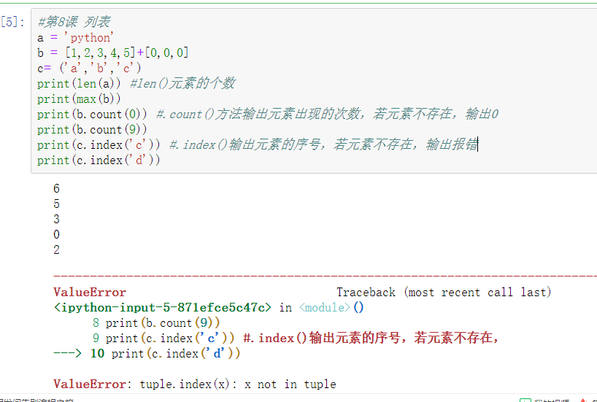
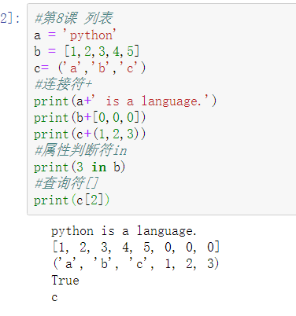
示例：

Slide 16
列表类型的操作（重点）
列表：创建后，可以新增、修改、删除、查询

Slide 17
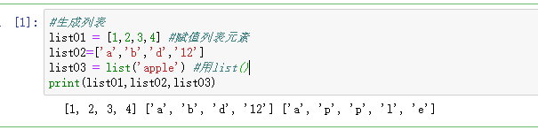
一、列表创建
（通过复制的方式创建新列表？？）
用[ ]显式创建列表；用list( )将其他数据类型转换成列表

Slide 18
（NOTES: 不能通过变量复制的方式创建新列表）
方括号 [ ] 真正创建一个列表，赋值仅传递引用
>>> ls = ["cat", "dog", "tiger", 1024]
>>> lt = ls
>>> lt
['cat', 'dog', 'tiger', 1024]
ls
['cat','dog','tiger',1024]
lt
>>> ls[3] = “sheep”
>>> print (lt)
['cat', 'dog', 'tiger', ‘sheep’]

Slide 19
二、列表类型运算符
函数或方法 | 描述
ls[i] = x | 替换列表ls第i元素为x
ls[i: j: k] = lt | 用列表lt替换ls切片后所对应元素子列表
ls += lt | 更新列表ls，将列表lt元素增加到列表ls中，等同于：ls = ls+lt (其中，ls,lt都是列表型变量)
ls *= n | 更新列表ls，其元素重复n次，等同于：ls = ls*n (其中，ls是列表型变量，n是正整数)

Slide 20
Notes:列表类型运算符[]
查询+修改
>>> ls = ["cat", "dog", "tiger", 1024]
>>> ls[1:2] = [1, 2, 3, 4]
['cat', 1, 2, 3, 4, 'tiger', 1024]
修改时，不要求“一对一”，系统自动“多增少减”
>>> ls = ["cat", "dog", "tiger", 1024]
>>> ls[1:] = [1] #修改的本质是新列表内容替换旧列表内容
['cat', 1]

Slide 21
三、列表类型操作函数和方法
函数或方法 | 描述
del ls[i] | 删除列表ls中第i元素
del ls[i: j: k] | 删除列表ls中第i到第j以k为步长的元素
ls.pop(i) | 将列表ls中第i位置元素取出并删除该元素，也可以将删除的元素保留 例如：a = ls.pop(i)
ls.remove(x) | 将列表ls中出现的第一个元素x 删除，无法将删除的元素保留 例如：a = ls.remove(x) #a不表示任何元素
Notes: 上述删除类操作都会改变原有列表中的元素

Slide 22
列表类型操作
删除
>>> ls = ["cat", "dog", "tiger", 1024]
>>> ls[1:2] = [1, 2, 3, 4]
['cat', 1, 2, 3, 4, 'tiger', 1024]
>>> del ls[::3]
#序号是3的倍数的元素都被删掉
[1, 2, 4, 'tiger']

Slide 23
列表类型操作
删除
>>> ls = ["cat", "dog", "tiger", 1024]
>>> ls[1:2] = [1, 2, 3, 4]
['cat', 1, 2, 3, 4, 'tiger', 1024]
>>> a= ls.pop(2)
# ()填写序号，不填序号，删除最后一个元素；pop的结果可保存
>>> print (ls,a)
['cat', 1, 3, 4, 'tiger', 1024] 2
>>> b=ls.remove(“tiger”)
# ()填写元素,remove的结果不保存
['cat', 1,3,4, 1024] None

Slide 24
列表类型操作函数和方法
函数或方法 | 描述
ls.append(x) | 在列表ls最后增加一个元素x
ls.clear() | 删除列表ls中所有元素
ls.copy() | 生成一个新列表，赋值ls中所有元素
ls.insert(i,x) | 在列表ls的第i位置增加元素x
ls.extend(lt) | 在列表ls最后增加列表lt中的全部元素

Slide 25
列表类型操作
增加
>>> ls = ["cat", "dog", "tiger", 1024]
>>> ls.append(1234) #只能增加一个元素
['cat', 'dog', 'tiger', 1024, 1234]
>>> ls.insert(3, "human") #只能插入一个元素
['cat', 'dog', 'tiger', 'human', 1024, 1234]
>>> ls.extend([1,2,3]) #插入一个列表
[‘cat’, ‘dog’, ‘tiger’, ‘human’, 1024, 1234，1，2，3]

Slide 26
列表类型操作函数和方法
函数或方法 | 描述
ls.reverse() | 将列表ls中的元素逆序排列（反转），会改变列表中元素的顺序
ls.sort() | 将列表ls中元素升序排列 ls.sort(reverse=True) 降序..， 会改变列表中元素的顺序
sorted (ls) | 将( )中的内容升序排列，(ls,reverse=True)将()中的元素降序排列，不会改变列表中元素的顺序
.reverse()和.sort()不能嵌入在print() 即 print(ls.reverse())是错误的

Slide 27
列表类型操作
排序
>>> ls = [1，2，3，4，3，2，1]
>>> ls.sort()
[1，1，2，2，3，3，4]
>>> ls.sort(reverse=Ture)
[4, 3, 3, 2, 2, 1, 1]
>>> print (sorted(ls))
[1，1，2，2，3，3，4] # sorted()不改变ls[]的值
注意：ls.sort() 和ls.reverse() 不能嵌入print()
(如：print(ls.sort()) 可能会出错

Slide 28
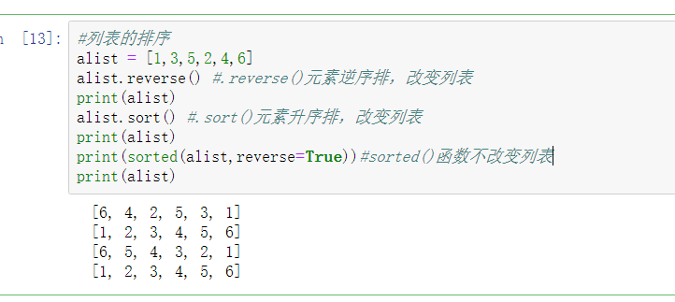

Slide 29
列表功能默写
定义空列表lt
向lt新增5个元素1，2，3，4，5
修改lt中第2个元素为6
向lt中第2个位置增加一个元素7
从lt中第1个位置删除一个元素
删除lt中第1-3位置元素
>>> lt = []
>>> lt += [1,2,3,4,5]
>>> lt[2] = 6
>>> lt.insert(2, 7)
>>> del lt[1]
>>> del lt[1:4]

Slide 30
列表功能默写
>>> 0 in lt
>>> lt.append(0)
>>> lt.index(0)
>>> len(lt)
>>> max(lt)
>>> lt.clear()
判断lt中是否包含数字0
向lt新增数字0
返回数字0所在lt中的索引
lt的长度
lt中最大元素
清空lt

Slide 31
列表功能默写
定义空列表lt
向lt新增5个元素
修改lt中第2个元素
向lt中第2个位置增加一个元素
从lt中第1个位置删除一个元素
删除lt中第1-3位置元素
判断lt中是否包含数字0
向lt新增数字0
返回数字0所在lt中的索引
lt的长度
lt中最大元素
清空lt

Slide 32
元组类型及操作(简单)

Slide 33
元组类型定义及操作
元组也是一种序列类型,元组独特之处：一旦创建就不能修改，只能访问
创建：用( )或tup( )创建，甚至可以不用( )
访问：用序号索引(如：tup[i]), 用切片方式(如：tup[i:j])
元组可以用 + * in操作
def func():
return 1,2
函数的返回值就是元组类型.
- 例：函数func( )的返回值 1,2 是元组类型

Slide 34
元组类型定义
>>> creature = "cat", "dog", "tiger", "human"
>>> creature
('cat', 'dog', 'tiger', 'human')
>>> color = (0x001100, "blue", creature)
>>> color
(4352, 'blue', ('cat', 'dog', 'tiger', 'human'))

Slide 35
元组类型操作
>>> creature = tuple("cat", "dog", "tiger", "human")
>>> creature[::-1]
('human', 'tiger', 'dog', 'cat')
>>> color = (0x001100, "blue", creature)
>>> color[-1][2] 'tiger'

Slide 36
序列类型应用场景

Slide 37
序列类型应用场景
数据表示：元组 和 列表
元组用于元素不改变的应用场景，更多用于固定搭配场景
列表更加灵活，它是最常用的序列类型
最主要作用：表示一组有序数据，进而操作它们

Slide 38
实例9：基本统计值的计算
Python常用于不同学科、专业、应用场景的数据计算。数据计算中最简单的操作是求一组不定长数据的基本统计值，即平均值、标准差、中位数。
基本统计值计算的IPO模型如下：
I 从用户输入、文件、网络中获取一组数据；
P 运用数学、统计的方法计算相应的值
O 平均值、标准差、中位数
中位数是一组数据按照从小到大（或从大到小）的顺序排列，若序列元素的数量是奇数，则序列最中间的元素是中位数；若序列元素的数量是偶数，则序列最中间的两个元素的平均值是中位数
Notes：掌握平均数的求法；理解中位数的求法；自学标准差的求法

Slide 39
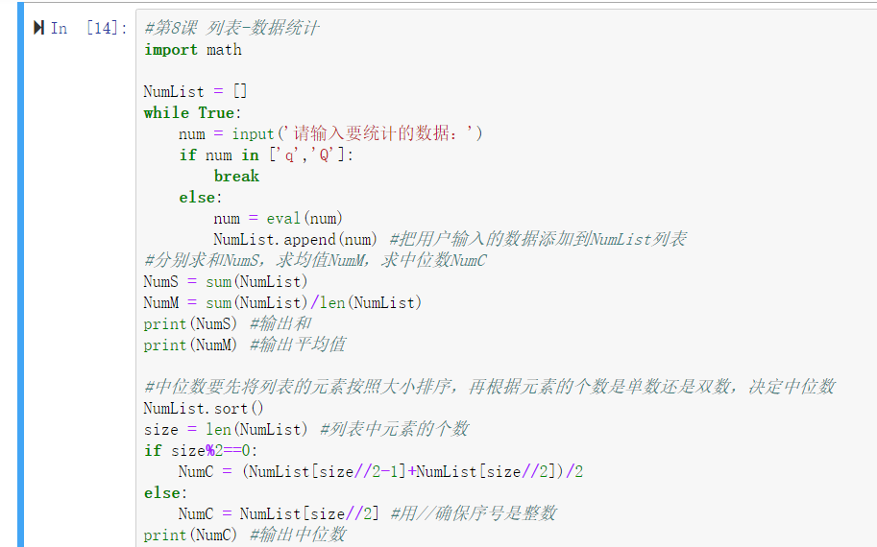

Slide 40
单元小结

Slide 41

序列类型及操作
序列类型包括：字符串、元组和列表
元组用()和tuple()创建，列表用[]和list()创建
元组操作与序列操作基本相同
列表操作在序列操作基础上，增加了更多的灵活性

Slide 42
下课啦

